Slide 1


Slide 2

تحلیل روش‌های افزایش بهره‌وری انرژی در شبکه‌های حسگر بی‌ سیم(Wireless Sensor Networks)
دانشگاه صنعتي امیرکبیر (پلی‌تکنیک تهران)
دانشكده مهندسی کامپیوتر
استاد درس:دکتر صدیقی
محمد عرفان صدیق میرزایی
اردیبهشت 1402

Slide 3
سرفصل مطالب
مقدمه
مروری بر (WSN)Wireless Sensor Networks
چالش‌های مصرف انرژی در WSN
روش‌های افزایش بازده انرژی
جمع‌بندی

Slide 4
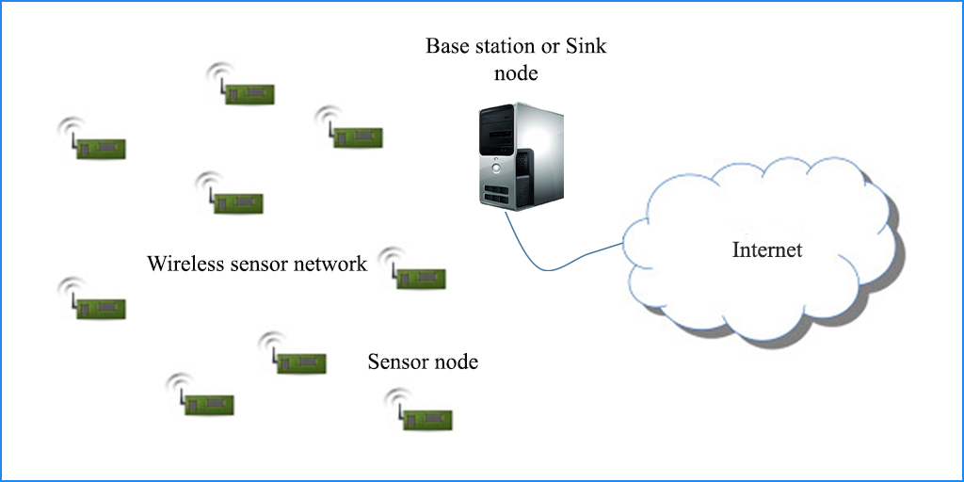
مقدمه
WSN چیست؟
کاربرد‌های WSN
ردیابی هدف‌های متحرک
نظارت ترافیک‌
کنترل رآکتور هسته‌ای

Slide 5

ساختار WSN
ساختار WSN
ساختارمند
بدون ساختار

Slide 6

اجزاء WSN
اجزاء WSN
حسگر
گره
توپولوژی شبکه
ایستگاه پایه

Slide 7

مصرف انرژی درWSN
عوامل موثر بر مصرف انرژی در WSN
ارتباط
عوامل محیطی
پردازش داده در حسگر

Slide 8

بازده انرژی
روش‌های افزایش بازده انرژی
چرخه‌‌ی کاری
تجمیع داده‌ها
برنامه ‌ریزی خواب
برداشت انرژی

Slide 9
چرخه‌ی کاری(Duty Cycling)
منظور از چرخه‌ی کاری چیست؟
مزایا‌ی چرخه‌ی کاری
افزایش مقیاس پذیری
بهبود طول عمر شبکه
تداخل کاهش یافته
معایب چرخه‌ی‌ کاری
افزایش تأخیر
کاهش توان داده

Slide 10
تجمیع داده ها(data Aggregation)
منظور از تجمیع داده‌ها چیست؟
مزایا‌ی تجمیع داده‌ها
افزایش کارایی پهنای باند
کاهش ترافیک شبکه
معایب تجمیع داده‌ها
خطر از دست دادن داده
افزایش پیچیدگی

Slide 11
برنامه‌ریزی خواب(Sleep Scheduling)
منظور از برنامه ریزی خواب چیست؟
مزایا‌ی برنامه ریزی خواب
کاهش تراکم شبکه
افزایش مقیاس پذیری
معایب برنامه ریزی خواب
افزایش تأخیر
چالش‌های همگام سازی شبکه

Slide 12
برداشت انرژی(Energy harvesting)
منظور از برداشت انرژی چیست؟
مزایا‌ی برداشت انرژی
افزایش استقلال
دوستدار محیط‌زیست
معایب برداشت انرژی
افزایش پیچیدگی
هزینه اولیه

Slide 13
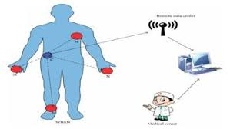
جمع‌بندی
WSN
مصرف انرژی در WSN
عوامل موثر بر مصرف انرژی در WSN
روش‌های افزایش بازده انرژی در WSN

Slide 14
منابع
Shuangqing Wei and Hongyi Wu, “Wireless Sensor Networks: Principles, Design, and Applications” CRC Press, vol. 5, June. 2018.
Kazem Sohraby, Daniel Minoli, and Taieb Znati, “Wireless Sensor Networks: Technology, Protocols, and Applications” Wiley-Interscience, vol. 10, September. 2007.
Hossam Mahmoud Ahmad Fahmy and Ahmed M. Eltawil, “Wireless Sensor Networks: Concepts, Applications, Experimentation and Analysis” Springer, vol. 17, pp. 066015, December. 2016.
Ian F. Akyildiz, Weilian Su, Yogesh Sankarasubramaniam, and Erdal Cayirci, “Wireless Sensor Networks: A Survey” Computer Networks, vol. 38, Jan. 2002.

Slide 15
با تشکر

